Slide 1

大学物理实验
惠斯通电桥测量电阻
主讲教师: 许龙
西南大学 物理实验教学示范中心

Slide 2
实验目的和要求
目的：
1、掌握用单臂电桥测电阻的原理和特点。
2、了解电桥灵敏度的概念。
3、学习电路连线好和排除简单故障的技能。
要求：
1、掌握用单臂电桥测电阻的原理和方法。
2、掌握用交换法消除测量误差的原理。
西南大学 物理实验教学示范中心

Slide 3
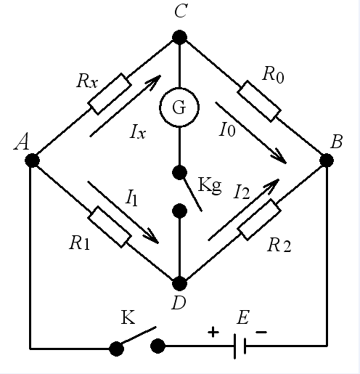
实验原理
电桥平衡 I_{G}=0
1、 惠斯通电桥原理图
西南大学 物理实验教学示范中心

Slide 4
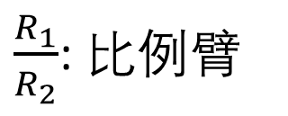
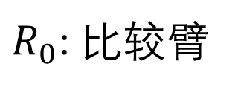
实验原理
$\frac{R_{1}}{R_{2}}$: 比例臂
$R_{0}$: 比较臂
所以电桥由比例臂、比较臂、桥臂(检流计)和电源四部分组成。
西南大学 物理实验教学示范中心

Slide 5
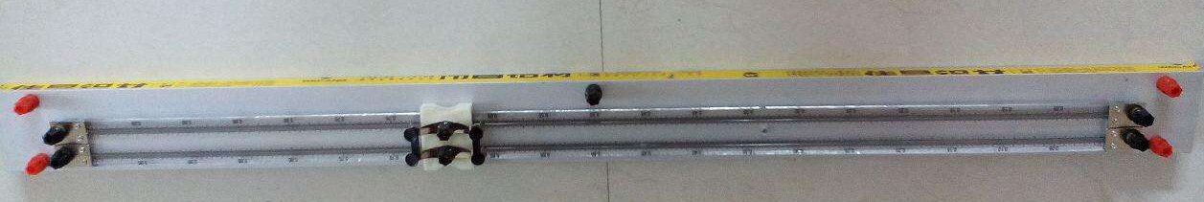
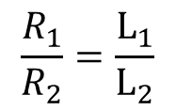
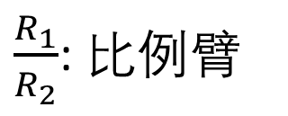
实验仪器
电桥由比例臂、比较臂、桥臂和电源四部分组成。
比例臂
$\frac{R_{1}}{R_{2}}$: 比例臂
$$\frac{R_{1}}{R_{2}}=\frac{L_{1}}{L_{2}}$$
板式电桥实验仪
思考：如果铜线不均匀$\frac{R_{1}}{R_{2}}$不能严格的用$\frac{L_{1}}{L_{2}}表示$，怎么办？
西南大学 物理实验教学示范中心

Slide 6
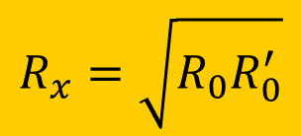
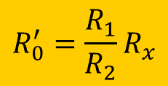


实验原理
交换法
$$I_{0}^{′}$$
$$I_{x}$$
$$R_{0}^{′}=\frac{R_{1}}{R_{2}}R_{x}$$
$$R_{x}=\sqrt{R_{0}R_{0}^{′}}$$
西南大学 物理实验教学示范中心

Slide 7
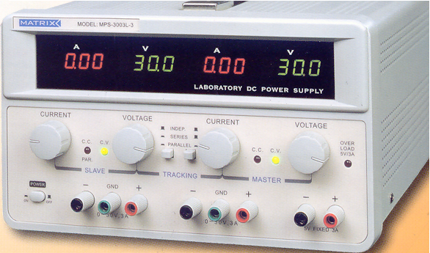
实验仪器
电桥由比例臂、比较臂、桥臂、检流计和电源五部分组成。
电源
数字直流电源
西南大学 物理实验教学示范中心

Slide 8
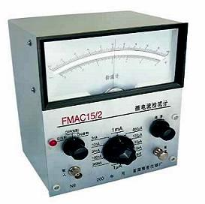
实验仪器
电桥由比例臂、比较臂、桥臂、检流计和电源五部分组成。
检流计
检流计
西南大学 物理实验教学示范中心

Slide 9
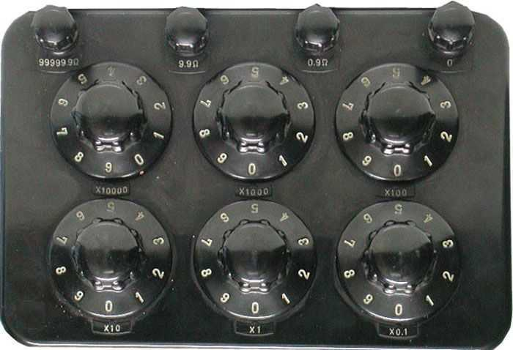
实验仪器
电桥由比例臂、比较臂、桥臂、检流计和电源五部分组成。
比较臂
标准电阻箱
西南大学 物理实验教学示范中心

Slide 10
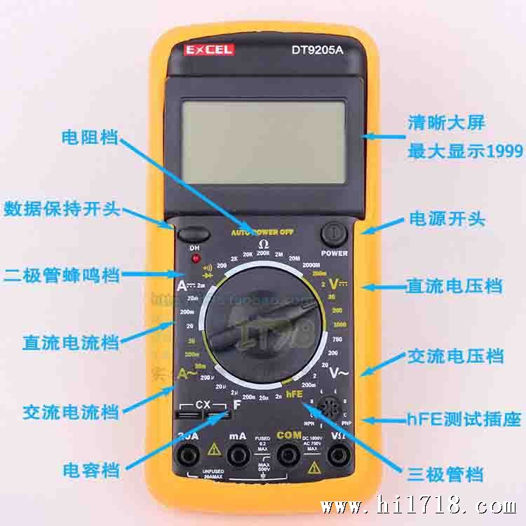
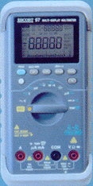
实验仪器
数字式万用表
万用表是检测电路故障的一种工具。
西南大学 物理实验教学示范中心

Slide 11
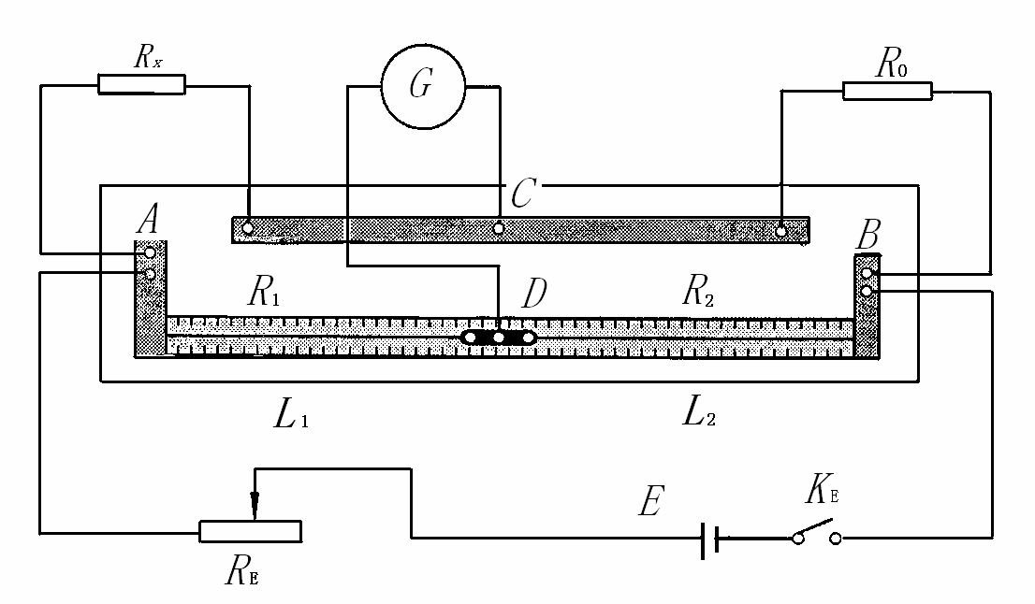
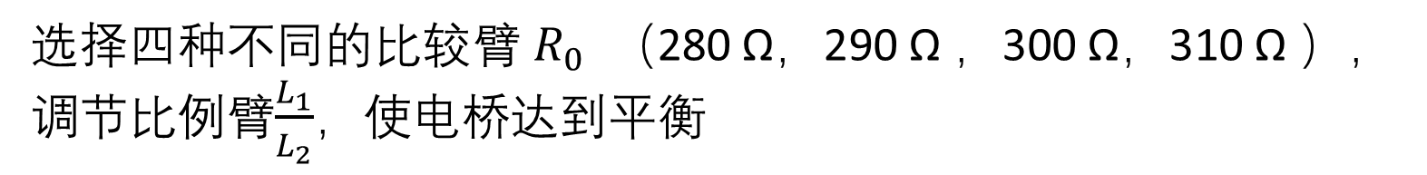
实验内容
1.用板式电桥测量电阻
选择四种不同的比较臂$R_{0}$（280 Ω，290 Ω ，300 Ω，310 Ω ），调节比例臂$\frac{L_{1}}{L_{2}}$，使电桥达到平衡
西南大学 物理实验教学示范中心

Slide 12




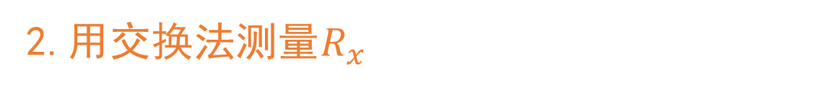
实验内容
2.用交换法测量$R_{x}$
$$R_{0}^{′}$$
$$R_{x}$$
$$I_{0}^{′}$$
$$I_{x}$$
西南大学 物理实验教学示范中心

Slide 13

实验内容
3.电桥灵敏度的测量
电桥调平衡后，将R₀改变一微小量ΔR₀，记下检流计指针偏转的格数$∆n$（至少偏转一小格）,计算电桥的灵敏度S。
西南大学 物理实验教学示范中心

Slide 14

实验内容
4. 选择一个特定比例臂$\frac{L_{1}}{L_{2}}=\frac{2}{3}$，调节$R_{0}$使电桥达到平衡
交换法，调节$R_{0}^{′}$使电桥达到平衡
西南大学 物理实验教学示范中心

Slide 15
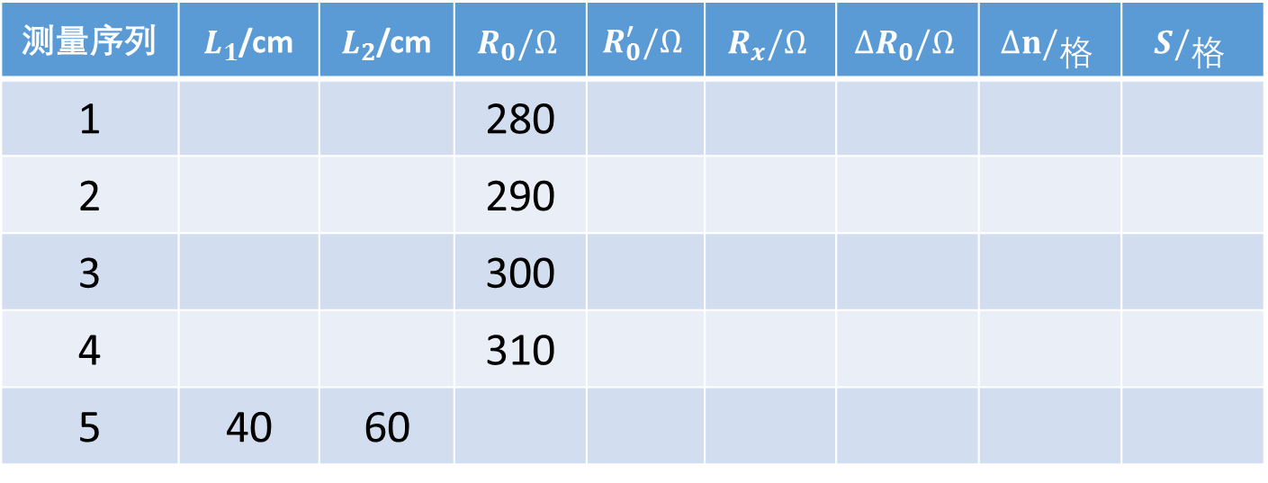
数据记录与处理
用板式电桥测量电阻并求电桥灵敏度实验数据记录表
测量序列 | $L_{1}$/cm | $L_{2}$/cm | $$R_{0}/Ω$$ | $$R_{0}^{′}/Ω$$ | $$R_{x}/Ω$$ | $${∆R}_{0}/Ω$$ | $$∆n/格$$ | $$S/格$$
1 |  |  | 280
2 |  |  | 290
3 |  |  | 300
4 |  |  | 310
5 | 40 | 60
西南大学 物理实验教学示范中心

Slide 16
注意事项
1、测量结果取灵敏度最高者。
2、检查电源正负极是否短路，接线从正极出发到负极结束。
3、接头处接触是否良好，切忌出现接触电阻！
4、检流计的电源及开关。
西南大学 物理实验教学示范中心

Slide 17
结束语
Thank You!!!
西南大学 物理实验教学示范中心

